Slide 1


SỰ TÍCH CÂY THÌA LÀ
BÀI 11
BÀI 11
TIẾT 3
VIẾT

Slide 2
YÊU CẦU CẦN ĐẠT:
- Biết viết chữ viết hoa V cỡ vừa và cỡ nhỏ;
- Biết viết câu ứng dụng: Vườn cây quanh năm xanh tốt.
- HS nêu được cấu tạo, quy trình viết chữ hoa V. Nêu được cách nối nét giữa chữ viết hoa với chữ viết thường trong chữ ghi tiếng, nêu được khoảng cách giữa các con chữ, cánh đánh dấu thanh….
- Cảm nhận được cái hay về từ ngữ và hiểu được ý nghĩa câu ứng dụng.
- Giáo dục học sinh có trách nhiệm. Có ý thức viết bài cẩn thận, sạch sẽ và có ý thức thẩm mỹ khi viết chữ.
- HS chăm chú, hứng thú với bài học.

Slide 3
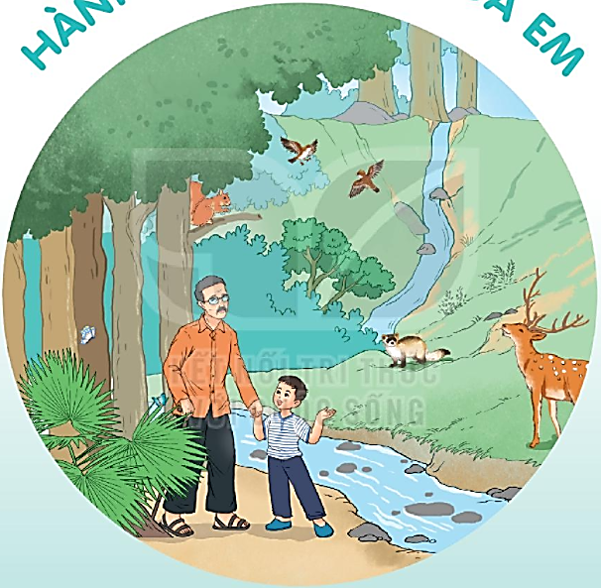
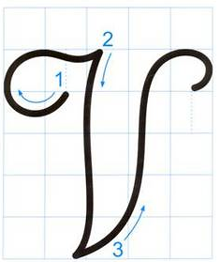
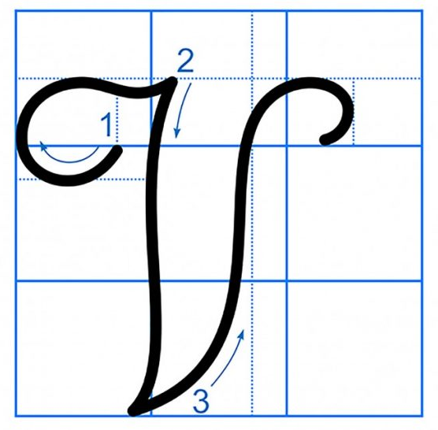
CHỮ HOA V
Viết chữ hoa V

Slide 4
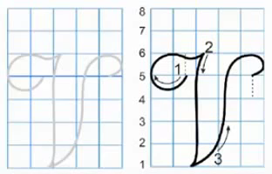
Viết chữ hoa V (Cỡ vừa)

Slide 5
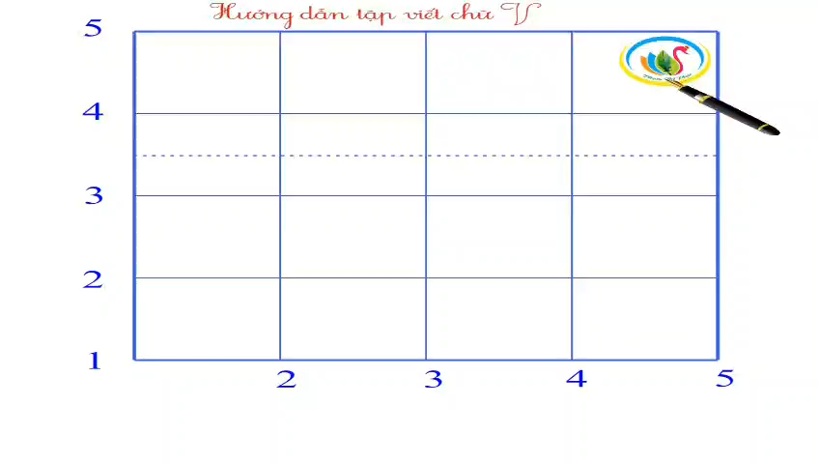
Viết chữ hoa V (Cỡ nhỏ)

Slide 6

Viết ứng dụng
VưŊ cây Ǖίaζ wăm xaζ Ǉō .
a. Chữ cái nào được viết hoa?
→ Chữ V
b. Những chữ cái nào cao 2.5 li ?
→ Chữ V, y, h

